Slide 1
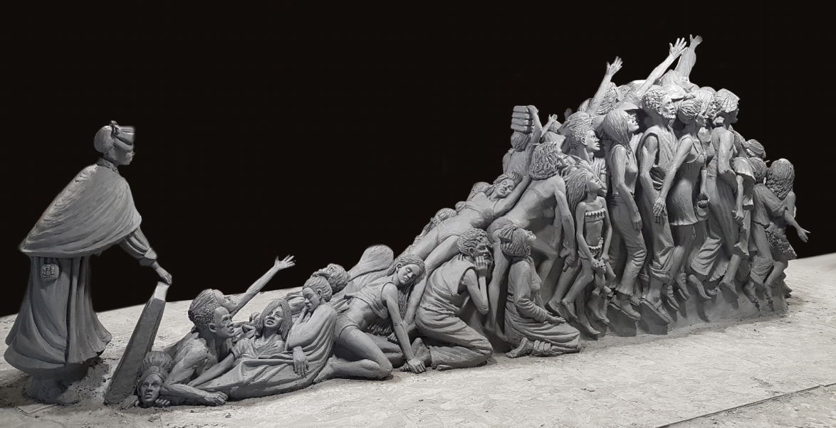
ECONOMÍA SIN TRATA DE PERSONAS
INTERNATIONAL DAY OF PRAYER AND AWARENESS AGAINST HUMAN TRAFFICKING 2021
AN ECONOMY WITHOUT HUMAN TRAFFICKING
February 5th, 2021

Slide 2
Welcome and Candle Lighting ceremony

Slide 3
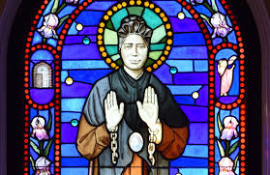
St. Josephine Bakhita
(ca. 1869 – 8 February 1947)

Slide 4
OPENING PRAYER
Almighty Father, we thank you for the gift of working together in this field of seeking justice to humanity. Thank you for the gift of St. Josephine Bakhita in the Church. She was sold into slavery as a child and endured untold hardships and suffering.
Dear Lord, assist all those who are trapped in a state of slavery, may they be released from their chains of captivity. We believe that, those whom humanity enslaves, God sets free. Provide comfort to the survivors of trafficking and give them hope and faith in you. We pray for more courage and strength as we fight against human trafficking. We ask this through Christ our Lord. Amen.

Slide 5
¿PUEDES VERME?
1 ¿Puedes verme en las cosas que compras, en un lugar donde los precios te sientan bien? Puedes imaginar el lugar donde estoy trabajando; Sin comida y sin descansos, en una tienda húmeda que es un infierno. ¿Puedes verme?
2 ¿Puedes verme en las sombras y en la oscuridad, donde mi cuerpo se vende por minutos y horas? ¿Puedes imaginar el sufrimiento en el mercado del sexo, donde se roban los sueños, así como mis energías? ¿Puedes verme?
Coro
¡Mira! Mira y no te des la vuelta. Te llamo y solo quiero decirte:
Abre los ojos tanto como puedas y cuéntales a los demás de mí.
Y ayuda a traer libertad y justicia para todos. ¿Puedes verme?
3 ¿Puedes verme en el sudor y la lucha, 300 pies más abajo, en el fondo de una mina? Mis padres tienen una deuda y este es su pago: esclavitud para un hijo y solo tengo nueve años. ¿Puedes verme?
4 ¿Puedes verme? Estoy aquí, a tu alrededor No digo una palabra para no ser maltratada, Una sirvienta que apenas debería saber dónde sea su lugar, Las veinticuatro horas del día,
los siete días de la semana, para hacer lo que se ordenó. ¿Puedes verme?
Puedes verme en los campos de agricultores ¿Quién nos engañó para quedarnos allí y no quiere liberarnos? Trabajo agotador, en buen o mal tiempo; Recolectando y empacando tus frutas y verduras. ¿Puedes verme? ¿Puedes verme en una carpa cerca de la carretera donde se recogen a las personas por las partes del cuerpo?
Mi hermano perdió los ojos y yo he dado un riñón. Los muertos se descargan como basura de un carro. ¿Puedes verme
Coro
Estoy a tu alrededor, invisible a tus ojos Me pregunto si alguna vez seré libre.
Suspirando por la vida y por romper las cadenas Deseándo la luz del sol, justicia y paz.

Slide 6
Exodo, 3: 7-12
"Yavé dijo: «He visto la humillación de mi pueblo en Egipto, y he escuchado sus gritos cuando lo maltrataban sus mayordomos. Yo conozco sus sufrimientos, y por esta razón estoy bajando, para librarlo del poder de los egipcios y para hacerlo subir de aquí a un país grande y fértil, a una tierra que mana leche y miel, al territorio de los cananeos, de los heteos, de los amorreos, los fereceos, los jeveos y los jebuseos. El clamor de los hijos de Israel ha llegado hasta mí y he visto cómo los egipcios los oprimen. Ve, pues, yo te envío a Faraón para que saques de Egipto a mi pueblo, los hijos de Israel.» Moisés dijo a Dios: «¿Quién soy yo para ir donde Faraón y sacar de Egipto a los israelitas?» Dios respondió: «Yo estoy contigo, y ésta será para ti la señal de que yo te he enviado: Cuando hayas sacado al pueblo de Egipto, ustedes vendrán a este cerro y me darán culto aquí.»"
Reading: Exodus 3:7-12
The Lord said, I have indeed seen the misery of my people in Egypt. I have heard them crying out because of their slave drivers, and I am concerned about their suffering. So, I have come down to rescue them from the hand of the Egyptians and to bring them up out of that land into a good and spacious land, a land flowing with milk and honey—the home of the Canaanites, Hittites, Amorites, Perizzites, Hivites and Jebusites. And now the cry of the Israelites has reached me, and I have seen the way the Egyptians are oppressing them. So now, go. I am sending you to Pharaoh to bring my people the Israelites out of Egypt. But Moses said to God: Who am I that I should go to Pharaoh and bring the Israelites out of Egypt? And God said, I will be with you. And this will be the sign to you that it is I who have sent you: When you have brought the people out of Egypt, you will worship God on this mountain.

Slide 7
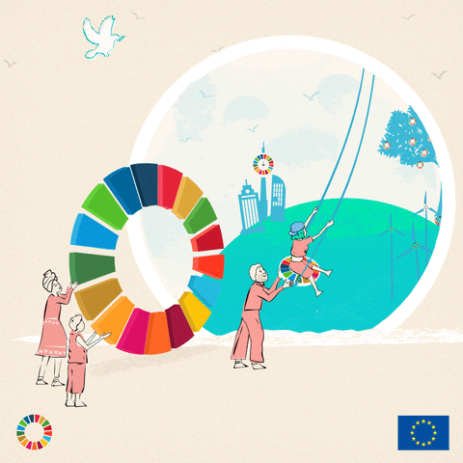
Quiet reflection

Slide 8
INTERCESSORY PRAYERS
For victims of human trafficking:
Dear Lord, just as You helped Moses and Aaron as they spoke boldly to Pharaoh on behalf of the Hebrew slaves in Egypt, continue to fill us, as well as the victims of Human Trafficking with Gentle BOLDNESS and Simple COURAGE, to speak up for our rights.

Slide 9
All efforts to end Human Trafficking:
We pray for an end to human trafficking, for increased resolve at all levels of government and for continued efforts to investigate and prosecute traffickers. Grant to survivors the shelter, safety, guidance, and healing they need, and may traffickers experience a conversion of heart and cease these criminal acts.

Slide 10
For the people of South Sudan:
Dear Lord we pray for the people of South Sudan, that they may be truly free in their own country. We pray for the leaders that they may value true peace and continue to work towards stabilizing the country for the greater good.

Slide 11
That human rights and dignity could be realized:
We pray for so many people of this world, created in God’s image and who reflect something of His Glory, but whose value and sacredness of their dignity is “ignored, despised or trampled on and their most basic rights ignored or violated”! (Pope Francis). May their human rights and dignity could be realized!

Slide 12
Los efectos del COVID en los empobrecidos
Te pedimos buen Jesús, por los efectos del COVID en los empobrecidos, en las mujeres, adolescentes, niños y niñas que caen en las redes de trata de personas, para que podamos convertir nuestros corazones, en corazones solidarios, atentos, amorosos, que estemos pronto a responder, a ser portavoz de las necesidades de nuestros hermanos y hermanas sufrientes.

Slide 13
Prayer in silence
Oración en silencio

Slide 14
Padre nuestro que estás en el cielo, santificado sea tu Nombre; venga a nosotros tu Reino; hágase tu voluntad en la tierra como en el cielo. Danos hoy nuestro pan de cada día; perdona nuestras ofensas, como también nosotros perdonamos a los que nos ofenden; no nos dejes caer en la tentación,y líbranos del mal.
Amén.
Our Father, Who art in Heaven, hallowed be Thy name; Thy Kingdom come, Thy will be done on earth as it is in Heaven. Give us this day our daily bread; and forgive us our trespasses as we forgive those who trespass against us; and lead us not into temptation, but deliver us from evil. Amen.

Slide 15
Oración final - El Espíritu de Dios está en mi corazón
El espíritu de Dios está en mi corazón
Me ha llamado y me ha apartado.
Esto es lo que tengo que hacer
Lo que tengo que hacer
Ref: Me envió a dar las buenas nuevas a los pobres
Dile a los prisioneros que ya no son prisioneros
Dile a las personas ciegas que pueden ver
Y liberar a los pisoteados
Y ve a contarle a todo el mundo la noticia de que
El Reino de Dios ha llegado
Y ve a decirle a todo el mundo
La noticia de que ha llegado el reino de Dios.
Tal como el padre me envió
Te envío a ser,
Mi testigo en todo el mundo,
Todo el mundo
No lleve una carga en su paquete,
No necesitas dos camisas en la espalda
Un obrero puede ganarse su propio sustento,
Puede ganar su propia fortaleza
No se preocupe por lo que tenga que decir,
No te preocupes porque ese día
El espíritu de Dios hablará en tu corazón
Hablará en tu corazón

